Slide 1
Duikgeneeskunde problemen met Gassen

Slide 2
Inhoud
Stikstof
Zuurstof
CO₂

Slide 3
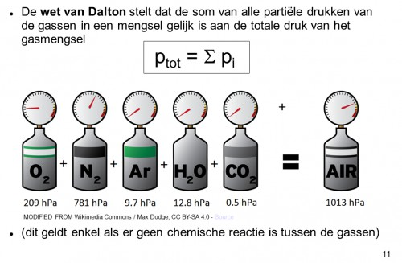
Onderliggende fysica
Wet van Dalton
In een gasmengsel is de totale druk gelijk aan de som van alle partiële drukken van de afzonderlijke gassen

Slide 4
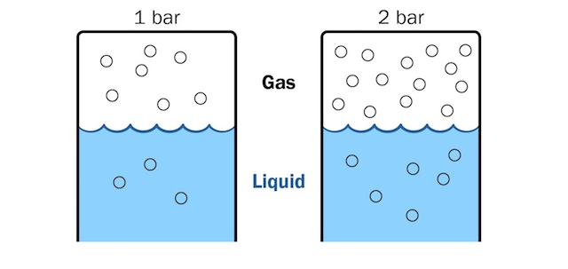
Onderliggende fysica
Wet van Henry
De hoeveelheid opgelost gas in een vloeistof is evenredig met de druk van het gas in contact met de vloeistof (bij verzadiging)

Slide 5
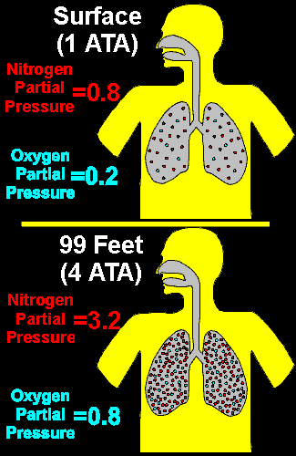
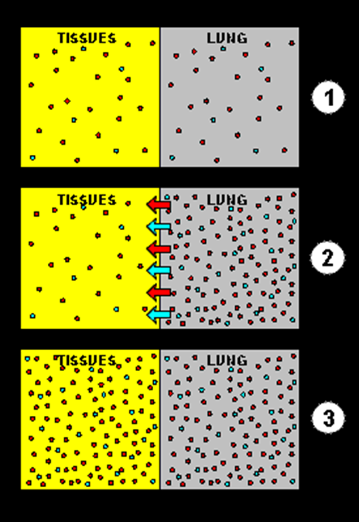

Slide 6
Treden op tijdens de daalfase en de bodemfase (stikstof en zuurstof)
Stijgen doet de klachten verminderen

Slide 7
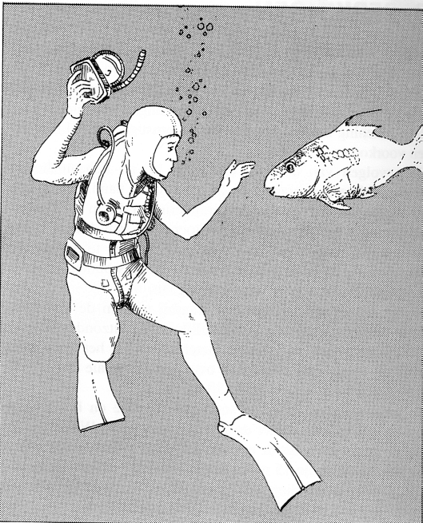
Stikstof (N₂)
Dieptedronkenschap
Stikstofnarcose
Ivresse des profondeurs
Rapture of the deep

Slide 8
Casus
Sofie heeft een tijdje niet gedoken, maar is er terug helemaal klaar voor. Ze schrijft zich in voor de clubduik in een steengroeve.
Op een diepte van 38 meter stelt haar buddy vast dat Sofie niet goed meer volgt, dat ze bij kleine hoopjes stenen blijft hangen en nietszeggende zaken enthousiast aanwijst, terwijl er werkelijk niets bijzonders te zien is.
Haar buddy reageert meteen en besluit rustig 5 meter te stijgen met Sofie, die terug vlotter reageert. De duik wordt probleemloos verdergezet.
Aan de oppervlakte kan Sofie niet meer vertellen wat er op diepte gebeurde.

Slide 9
Inert gas: wordt niet verbruikt of gevormd
Partiële druk stijgt bij toenemende diepte
Invloed op het centraal zenuwstelsel (hersenen): vergelijkbaar met effect van alcohol
Mogelijk vanaf 30 m, zeker vanaf 40 m
Grens perslucht: 70 m
Individuele gevoeligheid – zelfs niet steeds op eenzelfde diepte bij dezelfde persoon

Slide 10
Symptomen
“1 Martini per 10 meter”
  Euforie, overdreven zelfzekerheid, verminderde concentratie
  Angst, paniek, versuffing, bewusteloosheid,…
Symptomen treden geleidelijk op
Symptomen verdwijnen bij stijgen
Risicofactoren:
  Slaapgebrek
  Alcohol
  Inspanning met verhoging CO2 gehalte in bloed/hersenen

Slide 11
Behandeling
Herkennen (vanaf 30 – 40 m)
Enkele meter stijgen
Mededuiker observeren vanaf 30 – 40 m
Gewenning mogelijk
Preventie: diepte beperken, goede conditie
Professionele duikers: andere mengsels op grotere diepte

Slide 12
ZUURSTOF (O₂)
Te hoog = hyperoxie
Te laag = hypoxie

Slide 13
Hyperoxie
Acute zuurstoftoxiciteit
  Effect van Paul Bert
  Hersenen
Chronische zuurstoftoxiciteit
  Effect van Lorrain-Smith
  Longen

Slide 14
Casus
Herman gaat duiken en stelt vast dat zijn fles ademlucht onderweg leeggelopen is. Hij heeft nog wel een fles zuurstof in de auto liggen en besluit daarmee te gaan duiken – uiteindelijk hebben we toch vooral zuurstof nodig om te kunnen overleven.
Op 10 m diepte krijgt hij stuipen en moet hij door zijn buddy naar boven gebracht worden.
Aan de oppervlakte komt Herman bij, er zijn gelukkig geen restletsels.

Slide 15
Acute zuurstoftoxiciteit
Maximale pO₂: 1,6 bar (veiligheidsmarge: 1,4 bar)
Luchtduik:
  1,6 bar = 66 m
  1,4 bar = 57 m
Zuivere zuurstof:
  1,6 bar = 6 m
  1,4 bar = 4 m
Nitrox 32% - 36%
  1,6 bar = 40 m – 34 m
  1,4 bar = 33 m – 28 m

Slide 16
Symptomen: SNAPDOOS
Spiersamentrekkingen: rond mond, lippen, gelaat
Nausea (misselijkheid, braakneigingen)
Ademhalingsmoeilijkheden
Psychisch: irritatie, angst, verwarring, euforie
Duizeligheid
Ogen: tunnelzicht, lichtflitsen
Oren: oorsuizen, gehoorshallucinaties
Stuiptrekkingen (convulsies): epilepsie-aanval met bewusteloosheid

Slide 17
Symptomen treden plots op - in willekeurige volgorde - onvoorspelbaar
Individuele variatie
Gevaar voor verdrinking
Geen restletsels
Risicofactoren:
  Inspanning
  Onderkoeling
  Verhoogd CO2-gehalte in bloed/hersenen
  Voorafbestaande epilepsie
Nat <> droog (in recompressiekamer tot 2,8 bar)

Slide 18
Behandeling
Onmiddellijk opstijgen en duik beëindigen
Tenzij stuiptrekkingen: niet stijgen, wachten tot stuiptrekkingen stoppen (risico longoverdruk) – dan stijgen met het hoofd goed achterwaarts gekanteld.

Slide 19
Chronische zuurstoftoxiciteit
Langdurig (uren) zuurstof ademen aan de oppervlakte (transport – caisson)
Intensieve successieve duiken met zuurstofrijke mengsels (pO₂ > 0,5 bar)
“Verbranding” van de longblaasjes
Branderig gevoel achter het borstbeen, pijnlijke ademhaling/hoestbuien, kortademigheid
Airbreak: 15 min lucht om de 5 uur

Slide 20
Hypoxie
pO₂ te laag → zuurstoftekort t.h.v. hersenen
Tot 0,16 bar is leefbaar
Vanaf 0,16 bar: lichte hypoxie
  Blauwe verkleuring lippen, slijmvliezen, vingers
  Verwardheid
Vanaf 0,12 bar: ernstige hypoxie
  Toenemende bewustzijnsstoornissen en vermindering intellectuele capaciteiten

Slide 21
Hypoxie
Minder dan 0,10 bar
  Bewusteloosheid
  Dood
Vrijduik, apnee oefeningen, technisch duiken, rebreather, out of air

Slide 22
CO₂
Afvalproduct van de stofwisseling
  Voedingsstoffen + O₂ → afvalstoffen + CO₂
Te hoog: hypercapnie
  Hijgtoestand: buiten adem zijn
  Uitwendige oorzaken
  CO₂ retentie
Te laag: hypocapnie
  Hyperventilatie

Slide 23
Hijgtoestand (buiten adem zijn)
Combinatie verhoogde CO₂ productie en verlaagde CO₂ afgave
  Verhoogde CO₂ productie: inspanning, stress, koude
  Verlaagde CO₂ afgave: toegenomen ademweerstand
  Oplopen van CO₂ in het bloed
Symptomen
  Aanvankelijk dieper ademen – gevoel van kortademigheid
  Dan oppervlakkiger en sneller ademen
  Bewustzijnsverlies (door te hoog CO₂ in bloed)

Slide 24
Andere symptomen
Zweten
Snelle pols
Gezichtsstoornissen, gehoorsstoornissen
Hoofdpijn

Slide 25
Behandeling
  Stop inspanning
  Focus op uitademing
  Opstijgen
Preventie
  Vermijden van hevige inspanningen
  Goede algemene conditie
  Materiaal: o.a. correcte uitloding
  Bescherming tegen koude

Slide 26
CO₂: uitwendige oorzaak
Contaminatie van perslucht met CO₂
  Slecht functionerende compressor
Te lange snorkel (dode ruimte) – onaangepaste snorkels bij kinderen
Slecht werkend CO₂ filter
  Rebreathers

Slide 27
CO₂-retentie
CO₂-gehalte loopt op
  Onvoldoende ademen (onbewust)
  Skip-breathing (korte apneeperiodes tussen ademhalingen)
  Lucht sparen
Hoofdpijn na de duik
Verhoogt het risico op zuurstof en stikstoftoxiciteit

Slide 28
Hyperventilatie
Apnee: dalen van pO₂ en stijgen van pCO₂ in het bloed
Ademprikkel: vooral gestegen pCO₂, veel minder gedaalde pO₂
Hyperventilatie: pCO₂ doen dalen, pO₂ kan echter niet stijgen.
Uitstellen van de ademprikkel
Gevaar op hypoxie- te lage pO₂ die leidt tot bewusteloosheid en eventueel verdrinking

Slide 29
Symptomen van lage pCO₂
  Duizeligheid
  Tintelingen handen en rond mond
Veilige hyperventilatie: 1/3 van tijd waarop deze symptomen optreden

